Slide 1
Проект «Разработка игры «Рэндзю»
Подготовила:
Пох Дарья Сергеевна

Slide 2
Правила игры
Поле игры - квадрат 15 на 15.
Игроки делают ходы по очереди.
Игрок выставляет на доску в любое свободное пересечение линий доски один камень своего цвета.
Первыми ходят чёрные.
Побеждает тот, кто сможет первым построить непрерывный ряд из пяти камней своего цвета — по горизонтали, по вертикали или в диагональном направлении.

Slide 3
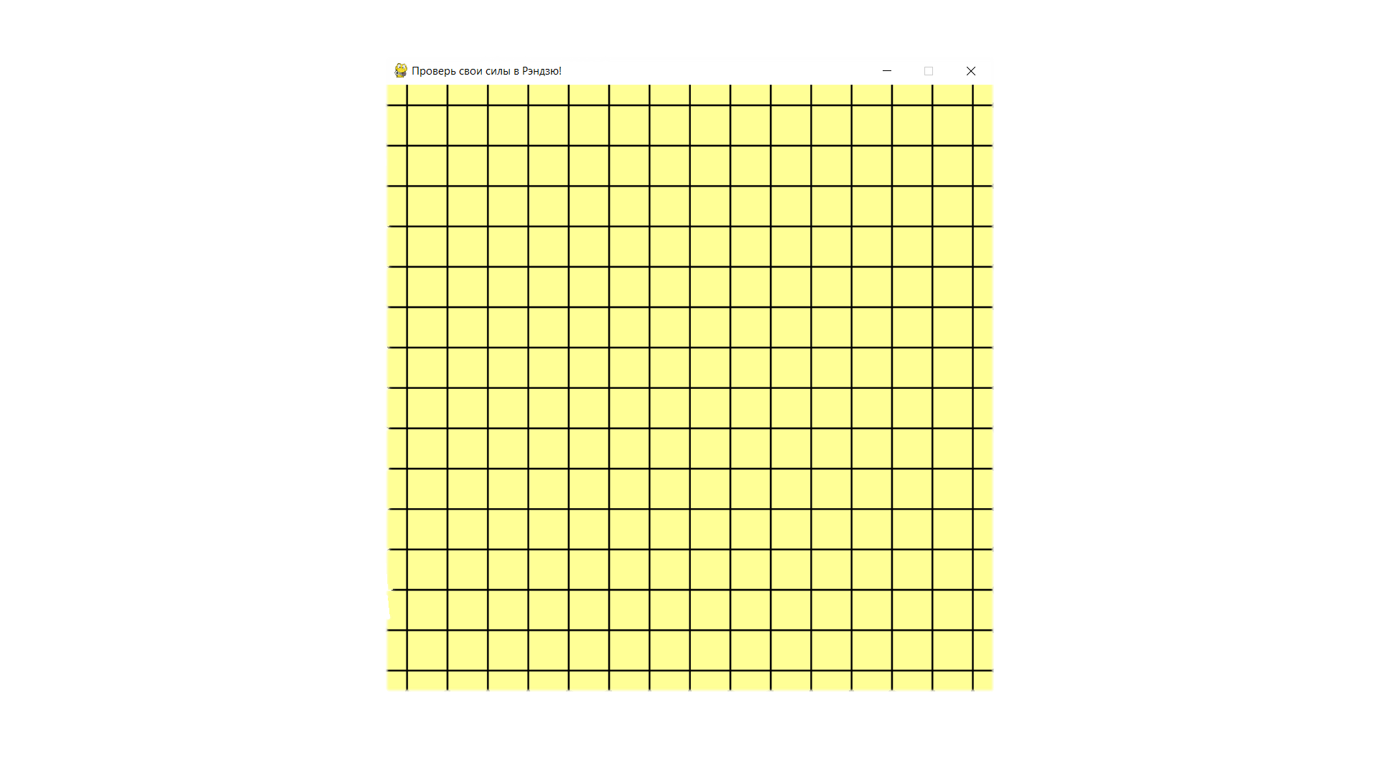
Игровое поле
Поле – квадрат 15 х 15
Состоит из игровых блоков, которыми делается ход
Поле расчерчено линиями, на пересечении которых ставится фигура

Slide 4
Инструменты
Среда разработки: PyCharm
Модули: pygame, sys
Язык программирования: Python

Slide 5
Функция определения победителя
def check_win(mas, sign): zeroes = 0 for row in mas: zeroes += row.count(0) for x in range (15): for y in range(15): if mas[x][y] == sign and mas[x+1][y] == sign and mas[x + 2][y] == sign and mas[x + 3][ y] == sign and mas[x + 4][y] == sign: return sign # Проверка наличия 5 фигур одного цвета, стоящих в одной вертикальной линии elif mas[x][y] == sign and mas[x][y + 1] == sign and mas[x][y + 2] == sign and mas[x][ y + 3] == sign and mas[x][y + 4] == sign: return sign elif mas[x][y] == sign and mas[x - 1][y + 1] == sign and mas[x - 2][y + 2] == sign and mas[x - 3][ y + 3] == sign and mas[x - 4][y + 4] == sign: return sign # Проверка наличия 5 фигур одного цвета, стоящих в одной диагональной линии, где значения по оси x убывают, а по y возрастают elif mas[x][y] == sign and mas[x + 1][y + 1] == sign and mas[x + 2][y + 2] == sign and mas[x + 3][ y + 3] == sign and mas[x + 4][y + 4] == sign: return sign # Проверка наличия 5 фигур одного цвета, стоящих в одной диагональной линии, где значения по осям x и y возрастают if zeroes == 0: return "Победила дружба!" # Условие, выполняемое при заполнении всего поля, но отсутствии победных комбинаций else: return False

Slide 6
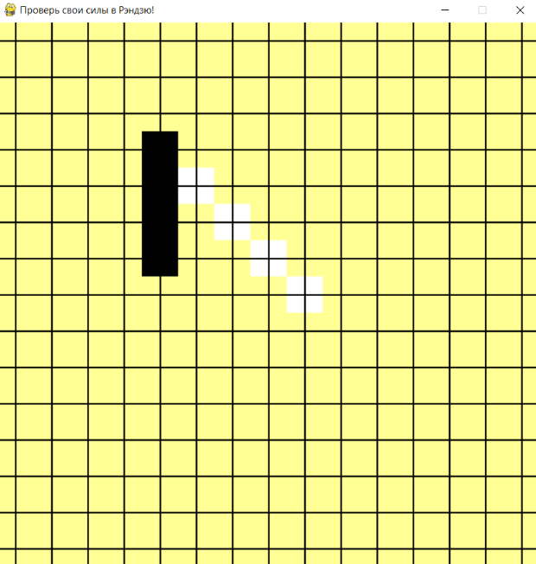
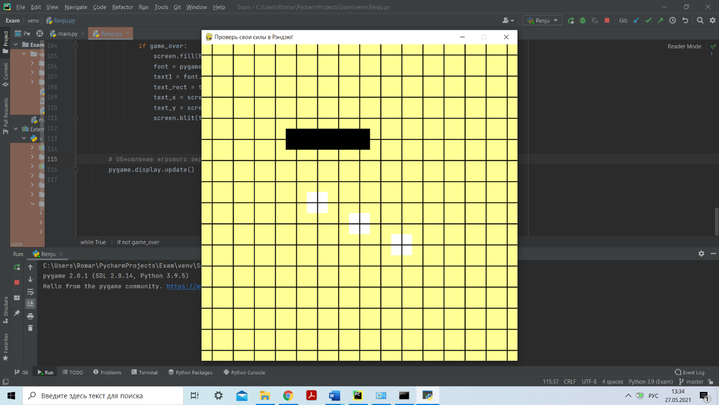
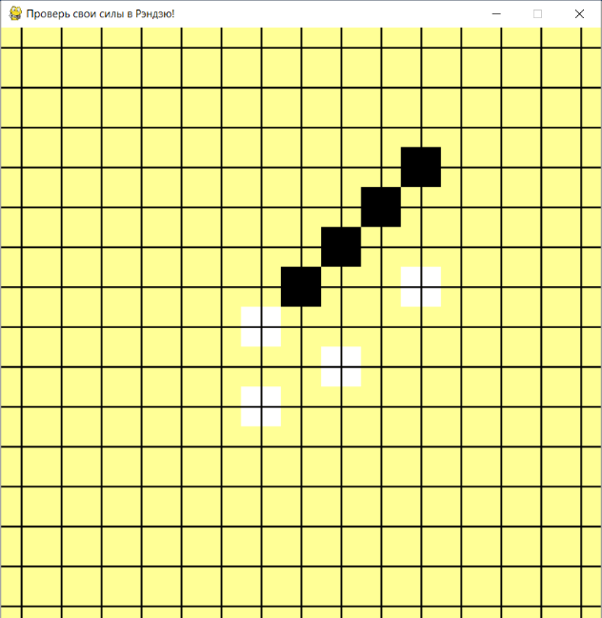
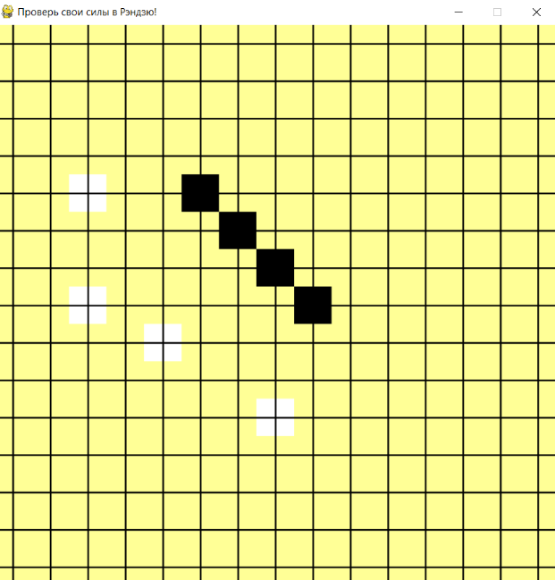
Функция определения победителя
А(x, y), B(x+1, y), C(x+2, y), D(x+3, y), E(x+4, y)
Вертикальная линия
А(x, y), B(x, y+1), C(x, y+2), D(x, y+3), E(x, y+4)
Горизонтальная линия
А(x, y), B(x+1, y+1), C(x+2, y+2), D(x+3, y+3), E(x+4, y+4)
Диагональная линия
А(x, y), B(x+1, y-1), C(x+2, y-2), D(x+3, y-3), E(x+4, y-4) Диагональная линия

Slide 7
Проблемы и пути их решения
Определение победителя. Для выявления победителя необходимо пройти по каждому блоку поля для нахождения комбинаций, при которых пять блоков сложены в непрерывную линию. Для того, чтобы не перечислять все возможные комбинации было решено использовать цикл.
Победитель определялся после хода, следующего за победным. При выборе победителя от переменной player (отвечает за подсчет ходов и определение игрока) вычитается 1, чтобы блок управления вновь обратился к текущему игроку.

Slide 8
Спасибо за внимание!

